Slide 1
Проблема обеспечения единства измерений при эксплуатации опасных производственных объектов
Семинар-совещание главных метрологов и ведущих специалистов Тюменской и Курганской областей,
Ханты-Мансийского и Ямало-Ненецкого автономных округов, 2025 г.

Slide 2
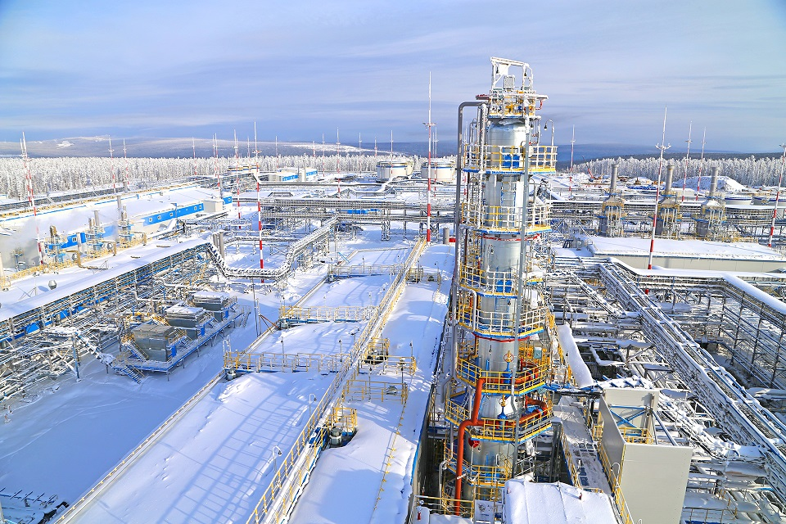
Проблема обеспечения единства измерений при эксплуатации опасных производственных объектов
Нефтегазовая промышленность – это, в первую очередь, опасные производственные объекты, и в Федеральном законе «Об обеспечении единства измерений» (п.6 ч.1. ст.1) указано, что сфера государственного регулирования обеспечения единства измерений распространяется на измерения, которые выполняются при осуществлении производственного контроля за соблюдением установленных законодательством Российской Федерации требований промышленной безопасности к эксплуатации опасного производственного объекта.
Семинар-совещание главных метрологов и ведущих специалистов Тюменской и Курганской областей,
Ханты-Мансийского и Ямало-Ненецкого автономных округов, 2025 г.

Slide 3
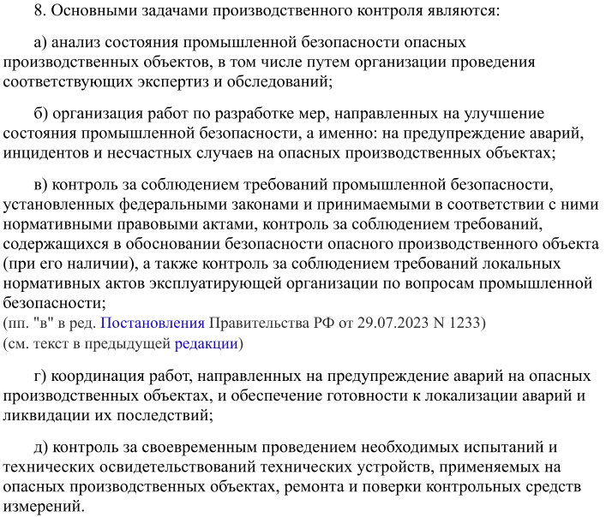
Проблема обеспечения единства измерений при эксплуатации опасных производственных объектов
Но в вышеуказанном нормативно-правовом акте, как и в «Правилах организации и осуществления производственного контроля за соблюдением требований промышленной безопасности», отсутствует соответствующий перечень измерений, относящихся к сфере государственного регулирования обеспечения единства измерений, и установленные к ним обязательные метрологические требования, в том числе показатели точности измерений (есть лишь формальное требование).
Аналогичная ситуация и с Федеральными нормами и правилами в области промышленной безопасности.
Семинар-совещание главных метрологов и ведущих специалистов Тюменской и Курганской областей,
Ханты-Мансийского и Ямало-Ненецкого автономных округов, 2025 г.

Slide 4

Проблема обеспечения единства измерений при эксплуатации опасных производственных объектов
Наименование нормативно-правового акта | Требования к эксплуатируемым средствам измерения
Федеральные нормы и правила в области промышленной безопасности «Правила безопасности в нефтяной и газовой промышленности» | 562. Эксплуатация средств измерений и систем автоматизации должна производиться в соответствии с инструкциями по эксплуатации и действующей нормативно-технической документацией. 564. Не допускается установка и использование средствами измерений, измерительных приборов, не соответствующих требованиям Федерального закона от 26 июня 2008 г. N 102-ФЗ «Об обеспечении единства измерений» (Собрание законодательства Российской Федерации, 2008, N 26, ст. 3021; 2021, N 24, ст. 4188). 789. Во время эксплуатации насосов должен быть обеспечен контроль давления нагнетания. Запрещается работа насоса с неисправными или не прошедшими своевременную поверку манометрами. 1084. Отбор проб воздуха (для определения концентрации горючих газов, нехватки кислорода, присутствия опасных химикатов и физических примесей) в замкнутом пространстве должен проводиться работниками, имеющими допуск и обученными в этих целях. Используемые при этом приборы должны быть во взрывозащищенном исполнении и поверены.
Федеральные нормы и правила в области промышленной безопасности «Правила промышленной безопасности при использовании оборудования, работающего под избыточным давлением» | 306. Манометры не допускаются к применению в следующих случаях: а) отсутствует информация о проведении поверки (пломба или клеймо, или документ о проведении поверки); б) если истек срок поверки манометра; 343. Манометры не допускаются к применению на сосудах в следующих случаях, если: а) отсутствует информация о проведении поверки (пломба или клеймо, или документ о проведении поверки); б) истек срок поверки манометра;
Федеральные нормы и правила в области промышленной безопасности «Правила безопасности автогазозаправочных станций газомоторного топлива» | 86. Эксплуатация КИП, не имеющих поверительного клейма (наклейки, оттиска) или с просроченным поверительным клеймом, за исключением КИП, конструктивно не имеющих возможности для размещения поверительного клейма (наклейки, оттиска), отработавших установленный срок эксплуатации, поврежденных и нуждающихся в ремонте и внеочередной поверке, а также с истекшим сроком поверки не допускается. 87. Стационарные и переносные газоанализаторы и сигнализаторы должны иметь действующее свидетельство о поверке.
Семинар-совещание главных метрологов и ведущих специалистов Тюменской и Курганской областей,
Ханты-Мансийского и Ямало-Ненецкого автономных округов, 2025 г.

Slide 5
Проблема обеспечения единства измерений при эксплуатации опасных производственных объектов
Федеральные нормы и правила в области промышленной безопасности «Правила безопасности сетей газораспределения и газопотребления» | 95. Техническое обслуживание и текущий ремонт дожимающих компрессоров, предохранительной запорной и регулирующей арматуры производятся в соответствии с эксплуатационной документацией изготовителей указанного оборудования. По истечении гарантийного срока они должны пройти поверку и сервисное обслуживание.
Федеральные нормы и правила в области промышленной безопасности «Правила промышленной безопасности складов нефти и нефтепродуктов» | 182. Все средства измерений подлежат поверке и (или) калибровке в соответствии с требованиями Федерального закона от 26 июня 2008 г. N 102-ФЗ «Об обеспечении единства измерений» (Собрание законодательства Российской Федерации, 2008, N 26, ст. 3021; 2019, N 52, ст. 7814).
Постановление Правительства РФ от 16.11.2020 №1847 (ред. от 07.02.2023) «Об утверждении перечня измерений, относящихся к сфере государственного регулирования обеспечения единства измерений» | 4. Измерения при выполнении работ по обеспечению безопасных условий и охраны труда: 4.51. Измерение давления: - в пневматических системах более 1 МПа, +/- 4%; - в гидравлических системах (за исключением технологических трубопроводов и оборудования для транспорта энергоресурсов) более 10 МПа, +/- 4% 6. Измерения при выполнении государственных учетных операций и учете количества энергетических ресурсов: 6.7. Измерение количества газа горючего природного (природного газа) (за исключением операций, проводимых в целях контроля технологических процессов). 6.8. Измерения массы газового конденсата стабильного (нестабильного), сжиженного углеводородного газа (за исключением операций, проводимых в целях контроля технологических процессов). 6.19. Измерение тепловой энергии, теплоносителя (за исключением операций, проводимых в целях контроля технологических процессов)
Правила технической эксплуатации тепловых энергоустановок | 2.9.1. Комплекс мероприятий по метрологическому обеспечению тепловых энергоустановок, выполняемый каждой организацией, включает: - своевременное представление в поверку средств измерений, подлежащих государственному контролю и надзору; - проведение работ по калибровке средств измерений, не подлежащих поверке;
Семинар-совещание главных метрологов и ведущих специалистов Тюменской и Курганской областей,
Ханты-Мансийского и Ямало-Ненецкого автономных округов, 2025 г.

Slide 6
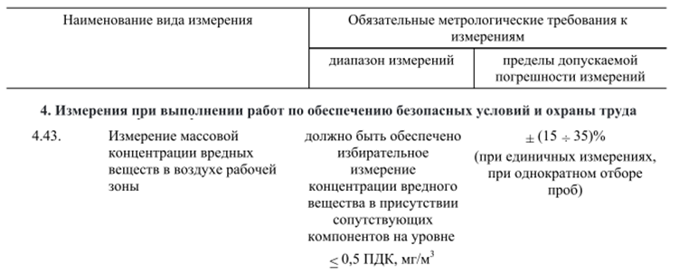
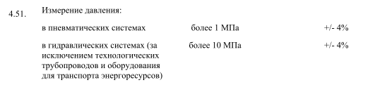

Проблема обеспечения единства измерений при эксплуатации опасных производственных объектов
Анализируя вышеуказанные нормативно-правовые акты, а также Постановление Правительства РФ от 16 ноября 2020 г. №1847 «Об утверждении перечня измерений, относящихся к сфере государственного регулирования обеспечения единства измерений», можно сделать вывод об отсутствии единого и достаточного перечня измерений (с обязательными метрологическими требованиями к измерениям), которые выполняются при эксплуатации опасного производственного объекта в соответствии с установленными законодательством Российской Федерации требованиями промышленной безопасности.
Семинар-совещание главных метрологов и ведущих специалистов Тюменской и Курганской областей,
Ханты-Мансийского и Ямало-Ненецкого автономных округов, 2025 г.

Slide 7
Проблема обеспечения единства измерений при эксплуатации опасных производственных объектов
Фактически, возник «замкнутый» круг, в котором одни документы в области промышленной безопасности ссылаются на документы по обеспечению единства измерений, и, наоборот:
Данные нестыковки в нормативной базе ведут к следующему:
- фактически поверке должны (или не должны ???) подлежать все средства измерений опасных производственных объектов, и выполнение данного требования потребует больших затрат на обеспечение поверки собственными силами и/или поверки в сторонних организациях;
- отсутствие резерва оборудования, достаточного для полноценной замены всех средств измерений, демонтируемых на поверку, что может привести к длительному отсутствию измерений технологических параметров.
Также возможны случаи, когда могут быть упущены (потому что отсутствуют требования) из объема поверки ряд средств измерений, участвующих в защитах технологического оборудования, что может в результате недостоверных показаний привести к развитию аварийной ситуации.
Семинар-совещание главных метрологов и ведущих специалистов Тюменской и Курганской областей,
Ханты-Мансийского и Ямало-Ненецкого автономных округов, 2025 г.

Slide 8
Проблема обеспечения единства измерений при эксплуатации опасных производственных объектов
Оценивая важность надежной эксплуатации объектов нефтегазового комплекса, в т.ч. и за счет совершенствования метрологического обеспечения, необходимо предусмотреть разработку и утверждение перечня измерений (с обязательными метрологическими требованиями), которые выполняются при эксплуатации опасного производственного объекта в соответствии с установленными законодательством Российской Федерации требованиями промышленной безопасности, по аналогии с Постановлением Правительства РФ от 16 ноября 2020 г. №1847 «Об утверждении перечня измерений, относящихся к сфере государственного регулирования обеспечения единства измерений», в который, например, должны быть включены измерения технологических параметров, участвующих в защитах оборудования (в т.ч. контроль состояния воздушной среды, контроль предельного значения давления и т.п.).
Учитывая, что срок действия вышеуказанного постановления истекает в 2027 году, озвученная проблема может только усугубиться по причине отсутствия каких-либо нормативных актов в сфере обеспечения единства измерений, т.к. федеральными нормами и правилами в области промышленной безопасности не установлены конкретные перечни.
Семинар-совещание главных метрологов и ведущих специалистов Тюменской и Курганской областей,
Ханты-Мансийского и Ямало-Ненецкого автономных округов, 2025 г.

Slide 9
СПАСИБО ЗА ВНИМАНИЕ!
Мухамадуллин Фирас Гусманович
главный метролог − начальник производственного отдела
метрологического обеспечения ООО «Газпром добыча Надым»
Тел.: (3499) 567-820, E-mail: Mukhamadullin.FG@nadym-dobycha.gazprom.ru
Семинар-совещание главных метрологов и ведущих специалистов Тюменской и Курганской областей,
Ханты-Мансийского и Ямало-Ненецкого автономных округов, 2025 г.

